Slide 1


MATLAB基础与评价模型
W O R K S U M M A R Y
软2212_范垂轩
大连理工大学开发区校区数模组

Slide 2




评价模型简介
01
02
03
TOPSIS与matlab基础
CONTENTS
作业
大连理工大学开发区校区数模组

Slide 3

P a r t 0 1
评价模型简介
我们活着不能与草木同腐，不能醉生梦死，枉度人生，要有所作为。
大连理工大学开发区校区数模组

Slide 4



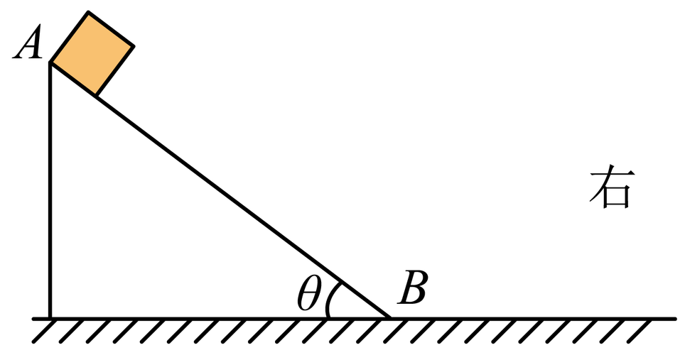
我认为易烊千玺唱歌更好听
我根本不服，我认为王源唱歌更好
好吧。
5N
我比你大5N，我作用效果更强
10N

Slide 5

引例
 | 数学 | 英语
甲 | 90 | 86
乙 | 88 | 92
丙 | 89 | 79
丁 | 78 | 92
评价四个人的成绩， 进行排序
大连理工大学开发区校区数模组

Slide 6







模型推广
权重系数
1 =0.5
₂ =0.5
评价指标
T1 、T2
被评价对象
S1 、 S2 、 S3 、 S4
 | 数学 | 英语
甲 | 90 | 86
乙 | 88 | 92
 | 89 | 79
丁 | 78 | 92
公式计算
yi = 1Xi1 + 2Xi2
S3
丙
例： 丙的综合得分
y3 = 0.5 ∗ 89 + 0.5 ∗79= 84
大连理工大学开发区校区数模组

Slide 7
模型要素
(1)被评价主体与对象
记为
(2)评价指标
记为
(对被评价对象 的全部评价可记为 )
(3)权重系数
记指标 的权重为 ，称 为权向量
(4)评价模型
大连理工大学开发区校区数模组

Slide 8
模型要素
01
被评价对象
02
评价指标
03
权重系数
04
公式计算
反应各指标的重要
性
将评价指标与权重 系数综合成一个整 体指标的模型
大连理工大学开发区校区数模组

Slide 9
评价模型种类
秩和比综合评价法
模糊综合评判法
层次分析法(AHP)
主成分分析法(PCA) 理想解法(TOPSIS) 基于熵权法的评价方法
数据包络分析(DEA)
灰色关联分析法
PageRank算法
大连理工大学开发区校 数模组

Slide 10
P a r t 0 2
TOPSIS与matlab代码基础
我们活着不能与草木同腐，不能醉生梦死，枉度人生，要有所作为。
大连理工大学开发区校区数模组

Slide 11
：
TOPSIS：简介
 | 数学 | 英语
甲 | 90 | 86
乙 | 88 | 92
丙 | 89 | 79
丁 | 78 | 92
最好的解：数学90，英语92
记为（90,92）
最差的解：数学78，英语79
记为（78,79）
大连理工大学开发区校区数模组

Slide 12
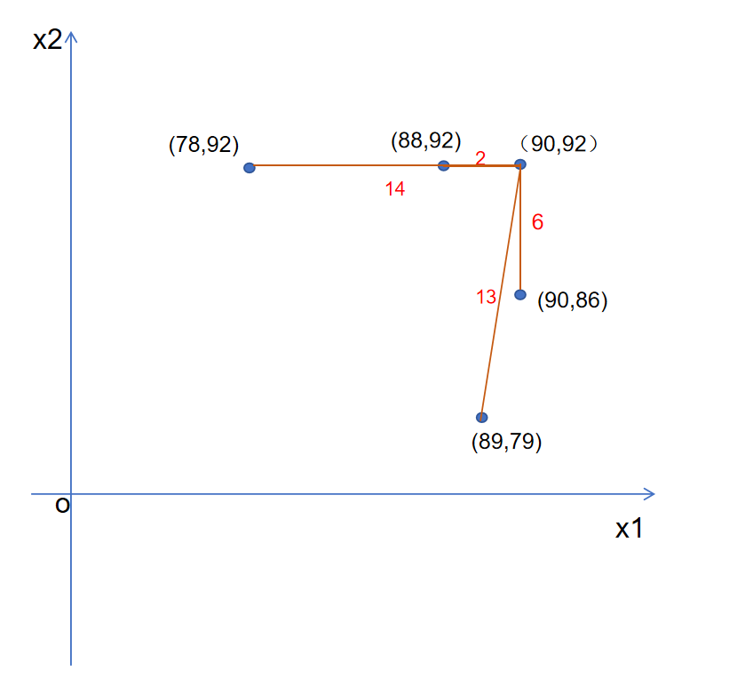
TOPSIS：简介
越小，说明第i个人的成绩距离最优成绩的距离越小，那么这个人的排名就越靠前
推广：

Slide 13
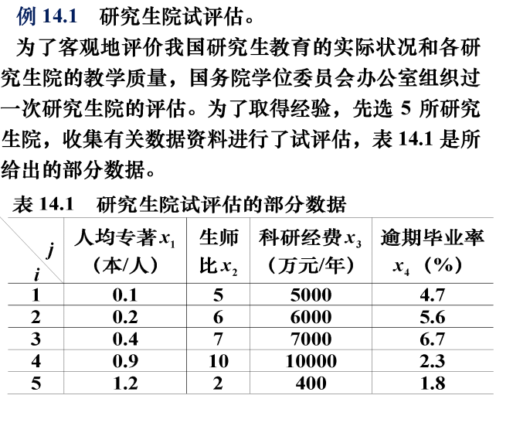
TOPSIS：实例
大连理工大学开发区校区数模组

Slide 14
TOPSIS：实例
(1)我们评价的目标是什么?
确定最好的研究生院
(2)我们为达成这个目标有几种可以选择的方案?
1,2,3,4,5，共有五个研究生院
(3)评价准则或者说标准是什么?
人均专著,生师比，科研经费，预期毕业率
大连理工大学开发区校区数模组

Slide 15
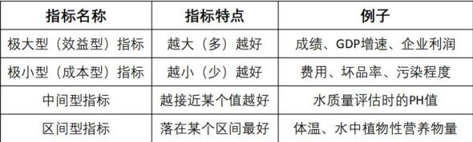
TOPSIS：数据处理
属性类型：效益性 、 成本型 、区间型 、中间型
指标正向化：使表中任一属性下最好的方案变换后的值越大。

Slide 16
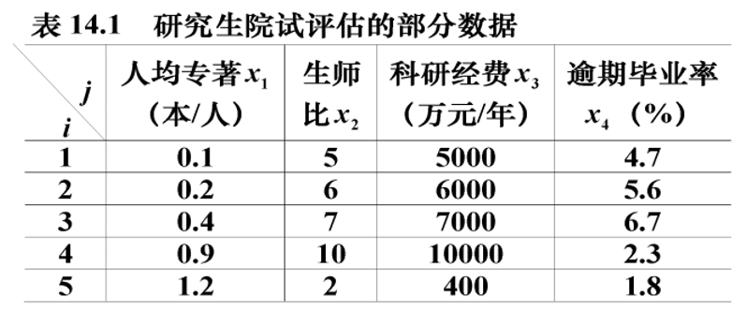
TOPSIS：数据处理
规范化处理
1.无量纲化：排除不同量纲对评估结果的影响。
2.归一化：排除不同数量级的影响，把数值变化到[0,1]区间上。

Slide 17
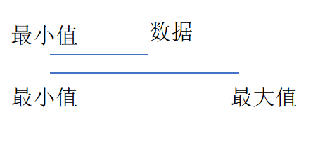
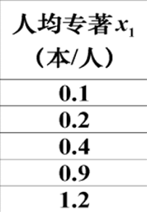
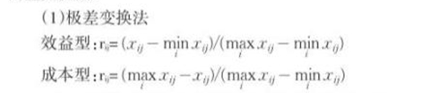

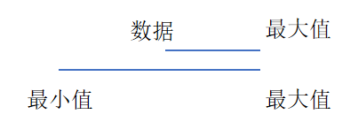
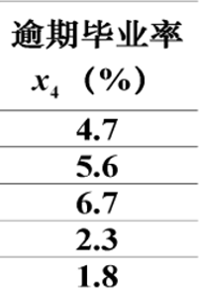
TOPSIS：数据处理
大连理工大学开发区校区数模组

Slide 18
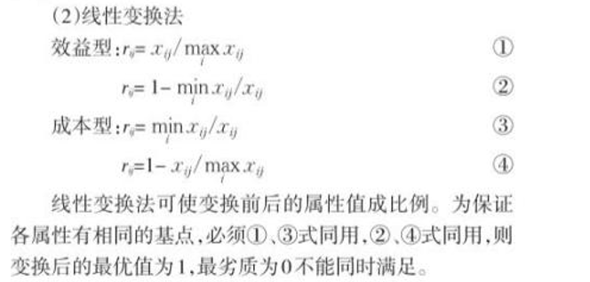
TOPSIS：数据处理
大连理工大学开发区校区数模组

Slide 19
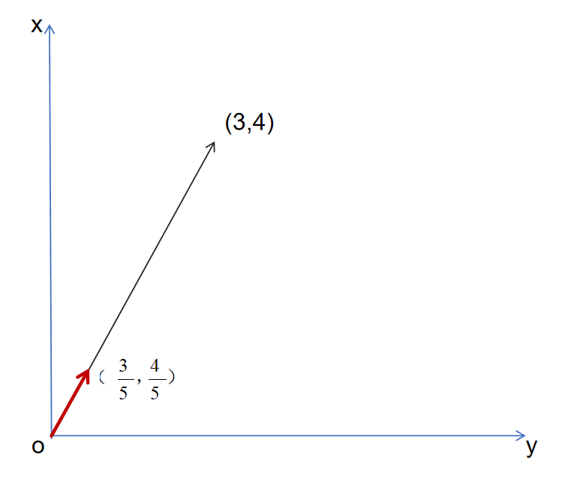
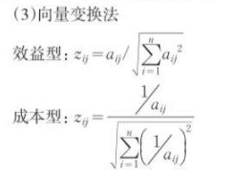
TOPSIS：数据处理

Slide 20
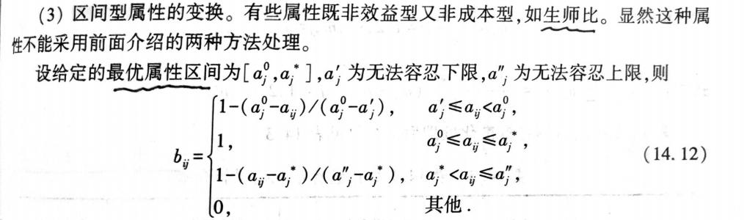
TOPSIS：数据处理
区间型属性的变换
大连理工大学开发区校区数模组

Slide 21
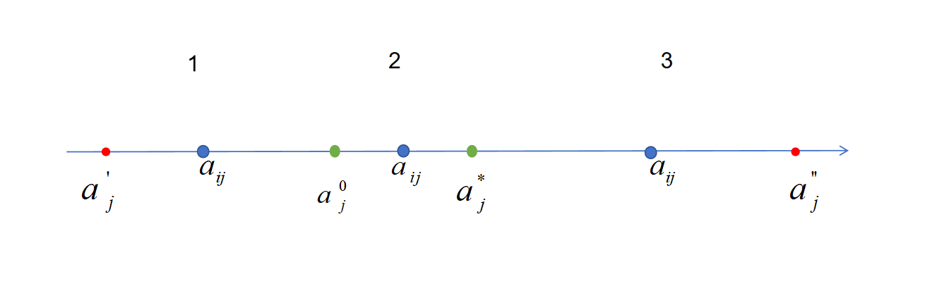
TOPSIS：数据处理

Slide 22
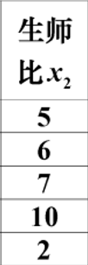

：
TOPSIS：数据处理
设研究生院的生师比最优区间为[5,6],a =2, a =12
′
"
2
2
数据处理-生师比
i j | 生师比x2 | 处理后的生师比
1 | 5 | 1
2 | 6 | 1
3 | 7 | 0.8333
4 | 10 | 0.3333
5 | 2 | 0
大连理工大学开发区校区数模组

Slide 23
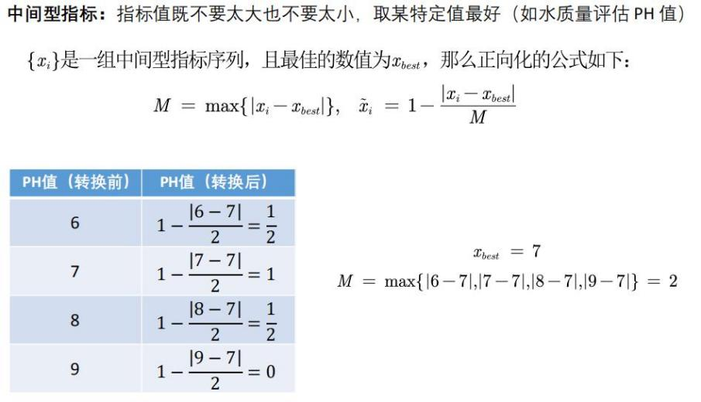
TOPSIS：数据处理
大连理工大学开发区校区数模组

Slide 24
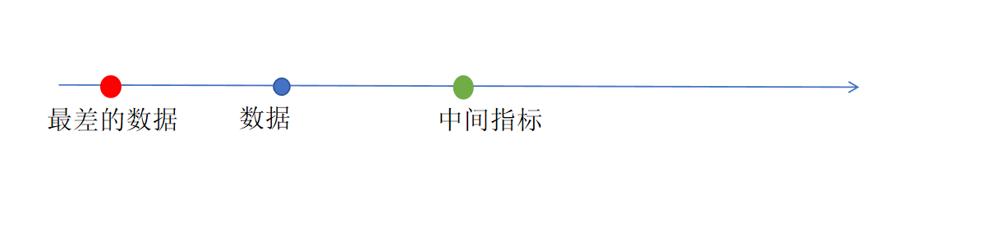
TOPSIS：数据处理

Slide 25
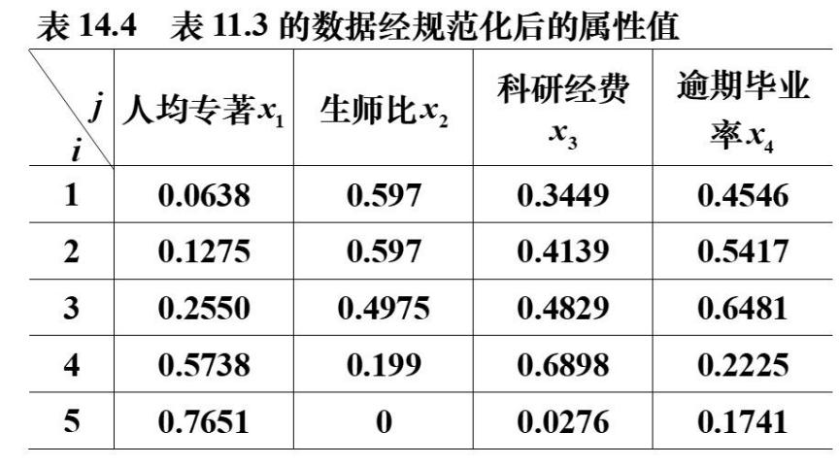
TOPSIS：第一步
正向化，规范化后的数据
大连理工大学开发区校区数模组

Slide 26
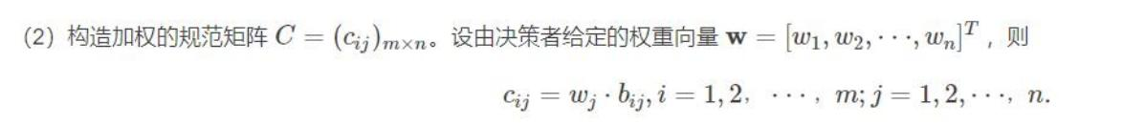
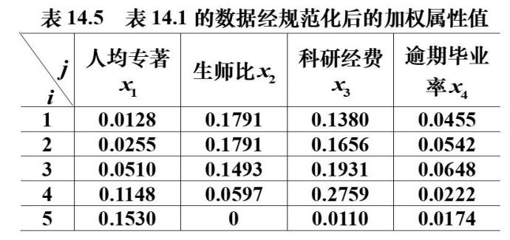
TOPSIS：第二步
设权向量为 w= [0.2, 0.3, 0.4, 0.1]^{T} ，得加权的向量规范化属性矩阵
大连理工大学开发区校区数模组

Slide 27

TOPSIS：第三步
(3)确定正理想解 和负理想解
大连理工大学开发区校区数模组

Slide 28
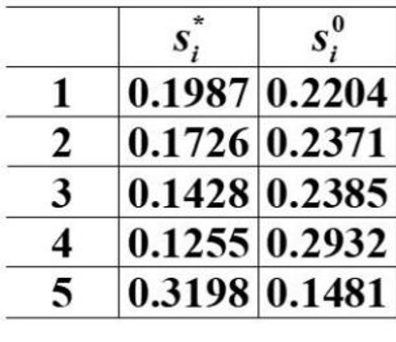
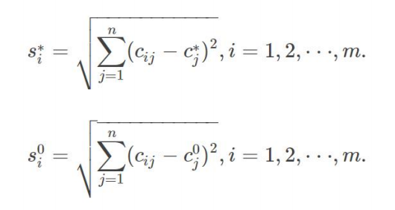
TOPSIS：第四步
(4)计算各方案到正理想解和负理想解的距离
大连理工大学开发区校区数模组

Slide 29
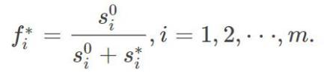
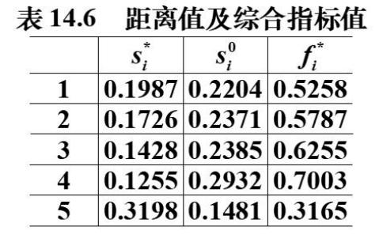
TOPSIS：第五步
(5)计算各方案的排序指标值
此例中，由综合评价值的大小可确定各方案从优到劣的次序为4， 3 ， 2 ， 1 ， 5
大连理工大学开发区校区数模组

Slide 30
TOPSIS：流程总结
多属性决策问题的理想解法——理想解法亦称为 TOPSIS 法，是一种有效的多指标评价方法。这种方法通过构造评价问题的正理想解和负理想解，即各指标的最优解和最劣解，通过计算每个方案到理想方案的相对贴近度，即靠近正理想解和远离负理想解的程度，来对方案进行排序，从而选出最优方案。
基本过程为先将原始数据矩阵统一指标类型 (一般正向化处理) 得到正向化的矩阵，再对正向化的矩阵进行标准化处理以消除各指标量纲的影响，并找到有限方案中的最优方案和最劣方案，然后分别计算各评价对象与最优方案和最劣方案间的距离，获得各评价对象与最优方案的相对接近程度，以此作为评价优劣的依据。该方法对数据分布及样本含量没有严格限制，数据计算简单易行。
大连理工大学开发区校区数模组

Slide 31
层次分析法
设权向量为 = [0.2, 0.3, 0.4, 0.1]^{T} (可使用其他方法算权重, 如层次分析法 、熵权法等)
得到加权的向量规范化属性矩阵
你突然要 ，这 从哪来的呢？？？

Slide 32
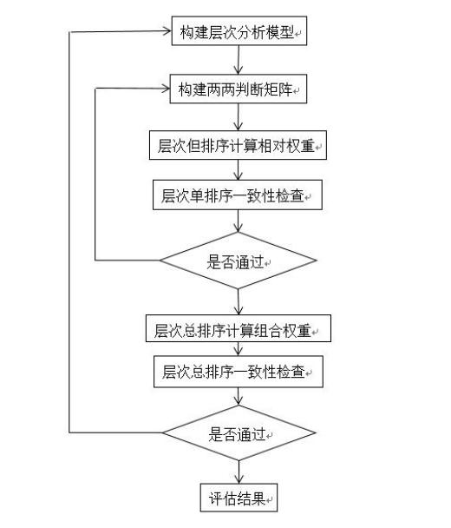
层次分析法
大连理工大学开发区校区数模组

Slide 33
P a r t 0 3
作业
不要有压力
大连理工大学开发区校区数模组

Slide 34
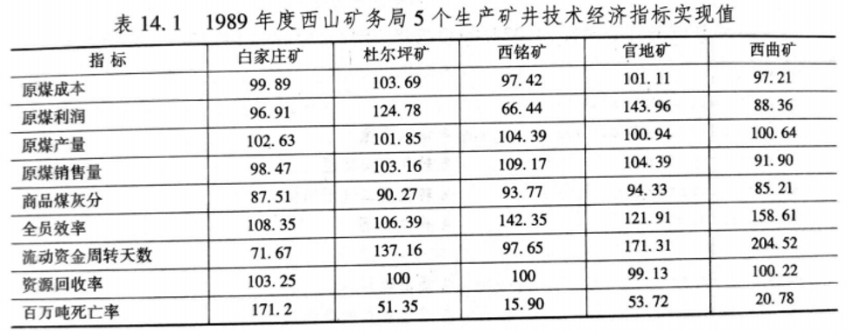
作业
1.自学线性代数的一些基础知识（矩阵，行列式，矩阵的运算和变换），找时间了解其他评价模型。
2.熟悉matlab的简单语法和使用。
3.1989年度西山矿务局5个生产矿井实际资料如表14. 1所列，使用TOPSIS法建模，对西山矿务局5个生产矿1989年的企业经济效益进行评价。用matlab或者python实现代码，并写一篇小论文，提交到副组邮箱。
，
Fancx8889@163.com
大连理工大学开发区校区数模组

Slide 35

感谢您的观看
W O R K S U M M A R Y
软2212_范垂轩
大连理工大学开发区校区数模组

